Slide 1
Transformer在CV领域的应用
报告人：吴广鑫
报告时间：2023/10/03

Slide 2
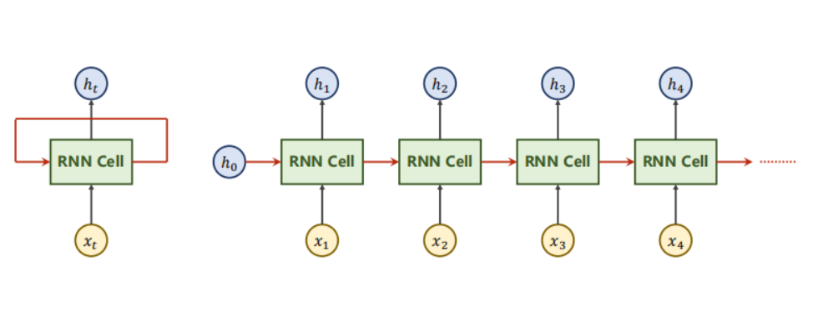
Transformer一统nlp
Transformer 相对于传统的循环神经网络（RNN）有以下优势：
并行计算：Transformer 使用自注意力机制，可以同时处理输入序列的所有位置，而不需要像RNN那样逐步处理，因此具有更好的并行计算能力。
长距离依赖性：由于自注意力机制的设计，Transformer 能够轻松捕捉输入序列中的长距离依赖关系，而 RNN 在处理长序列时容易出现梯度消失或梯度爆炸问题。
位置编码：Transformer 引入了位置编码，能够有效地处理输入序列中不同位置的信息，而 RNN 在这方面需要额外的工程技巧，如门控循环单元（GRU）或长短时记忆网络（LSTM）。
远距离推理：Transformer 模型能够更好地处理需要远距离推理的任务，例如问答系统中的问题和文本中的答案之间可能相隔较远的情况。

Slide 3
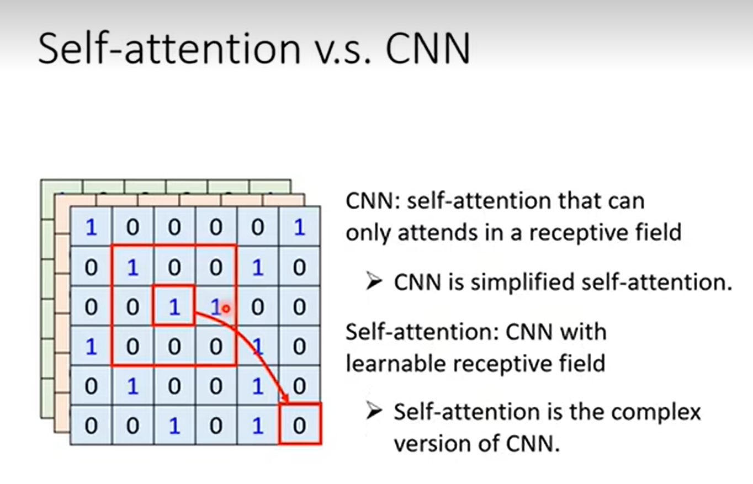
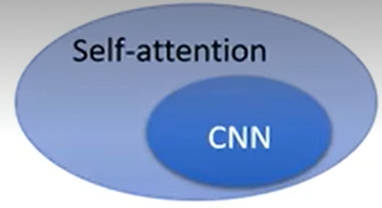
CNN的劣势
CNN最大的问题是什么? 格局，眼界;
CNN中的格局和眼界是什么? 感受野!
想要获得大的感受野(全局的信息) 就必须堆叠很多层卷积
这问题就来了，不断卷积+池化的操作感觉有点麻烦还不一定好

Slide 4
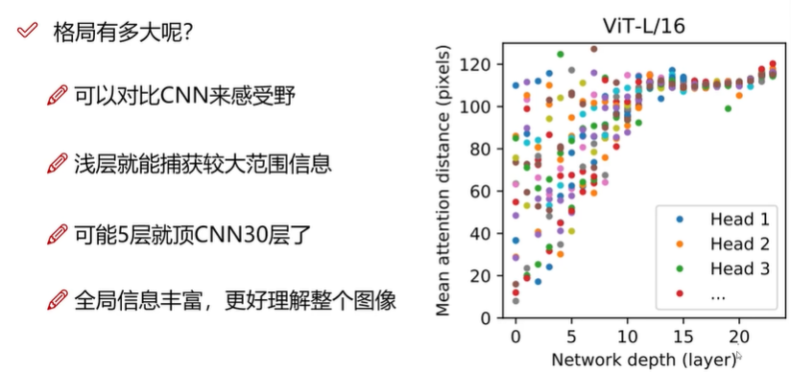
Transformer的感受野

Slide 5
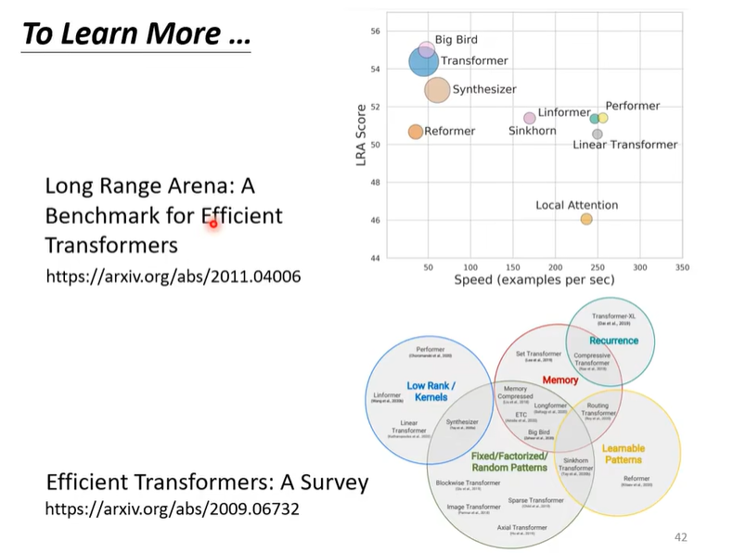
Transformer in cv
Transformer 模型通常需要大量的训练数据来发挥其强大的性能。这是因为Transformer模型具有大量的参数，例如BERT和GPT模型通常有数亿个参数。

Slide 6
Transformer in cv VIT
An Image is Worth 16x16 Words: Transformers for Image Recognition at Scale
论文链接：https://arxiv.org/abs/2010.11929
引言：尽管Transformer架构已成为自然语言处理任务的事实标准，但其在计算机视觉领域的应用仍然有限。在视觉领域，注意力机制通常与卷积神经网络一起应用，或者用来替代卷积神经网络的某些组件，同时保持卷积网络的整体结构不变。我们表明，依赖CNN并非必要，直接将Transformer应用于图像块序列可以在图像分类任务中表现出色。当在大量数据上进行预训练并迁移到多个中等规模或小规模图像识别基准测试（如ImageNet、CIFAR-100、VTAB等）时，Vision Transformer（ViT）相对于最先进的卷积网络表现出色，同时训练所需的计算资源大大减少。
相关资料：
https://www.bilibili.com/video/BV1Jh411Y7WQ/?spm_id_from=333.788.recommend_more_video.0&vd_source=26af0425c9a2551258a3b13b1d1ebba2
https://www.bilibili.com/video/BV1Uu411o7oY/?spm_id_from=333.337.search-card.all.click&vd_source=26af0425c9a2551258a3b13b1d1ebba2
https://blog.csdn.net/qq_37541097/article/details/118242600

Slide 7
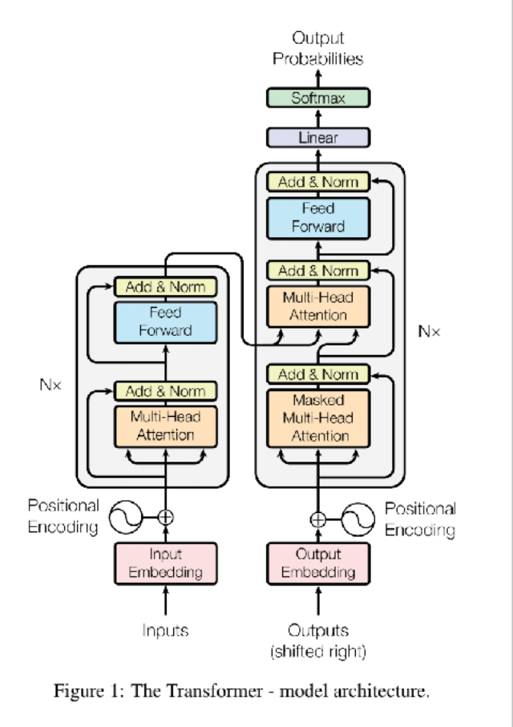
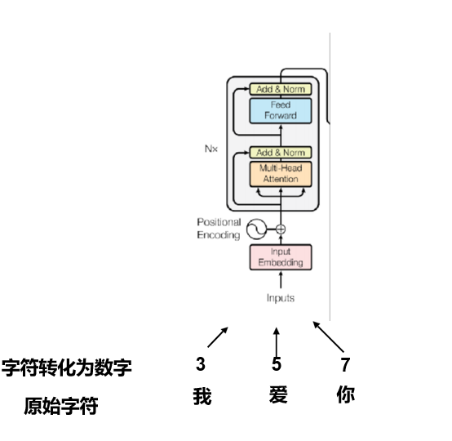
Transformer in cv VIT

Slide 8
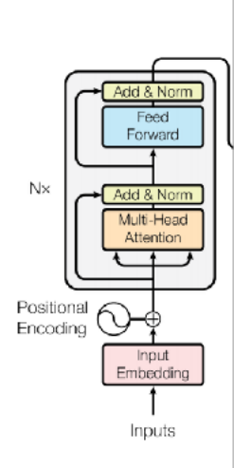
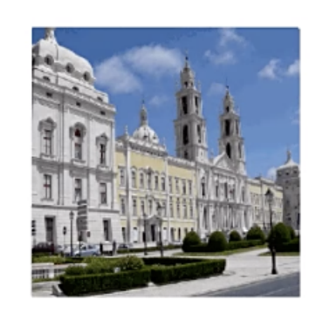
Transformer in cv VIT
如何把图片融入到TRM中去

Slide 9
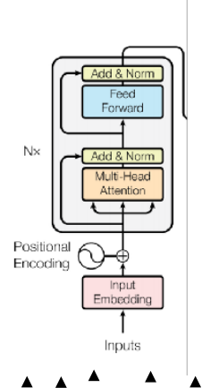
Transformer in cv VIT
大部分人的思路
224
39
11
2
… …
2
13
39
7
27
7
224
2,7,39…13,27,11 …

Slide 10
Transformer in cv VIT
复杂度的问题
224*224*1
如何处理复杂度的问题？
本质上是去解决随着像素增加，复杂度平方级增长的问题；
224
39
11
2
… …
2
13
39
7
27
7
序列长度=224*224=50176
224
BERT的最大长度是512，相当于 100倍

Slide 11
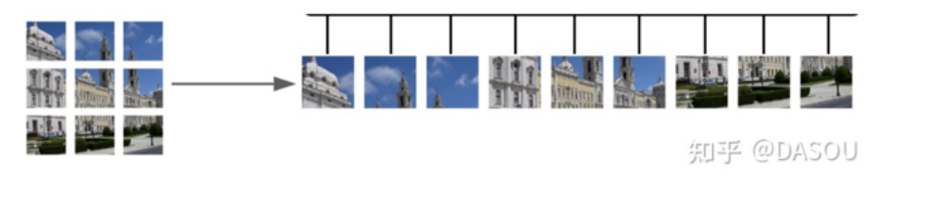
Transformer in cv VIT
一个简单的改进方式：图像化整为零，切分patch
也就说原来是一个像素点代表一个token，
现在是一大块的token一个patch作为一个token

Slide 12
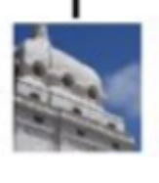
Transformer in cv VIT
16
256
linear
768
16

Slide 13
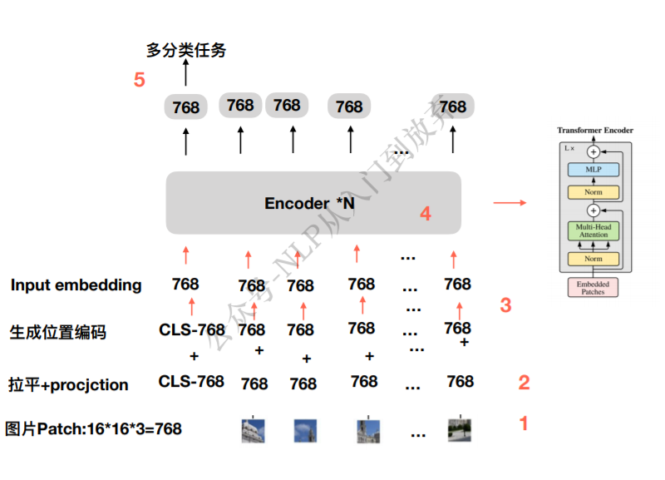
Transformer in cv VIT

Slide 14
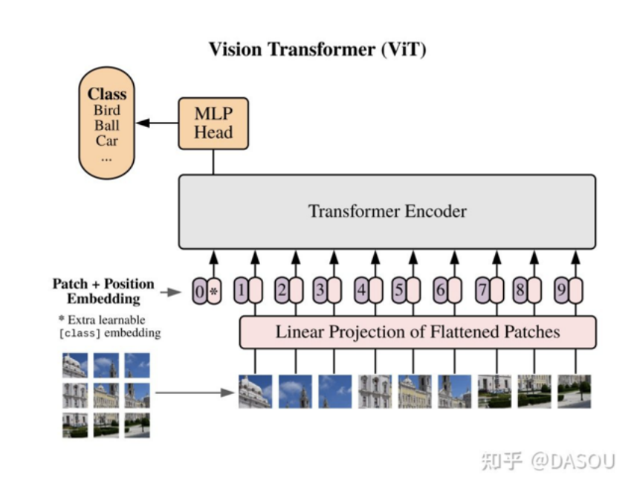
Transformer in cv VIT
VIT模型架构图
1.图片切分为patch
2.patch转化为embedding
3.位置embedding和tokensembeddina相加
4.输入到TRM模型
5.CLS输出做多分类任务
5
4
1
3
2
3.1生成CLS符号的TokenEMB
3.2生成所有序列的位置编码3.3tonken+位置编码

Slide 15
Transformer in cv VIT
1 2 3 4 5 6 7 8 9
VIT中的位置编码：可学习的参数
一维
二维
【1， 1】【1， 2】 ……
相对位置信息

Slide 16

Transformer in cv VIT
位置编码-CV
Embedding： 768
[0.1,0.1,0.2,……0.02]
对于某一个patch
768
【0.01，0.02，0.7， …,0.08】
位置编码： 768

Slide 17
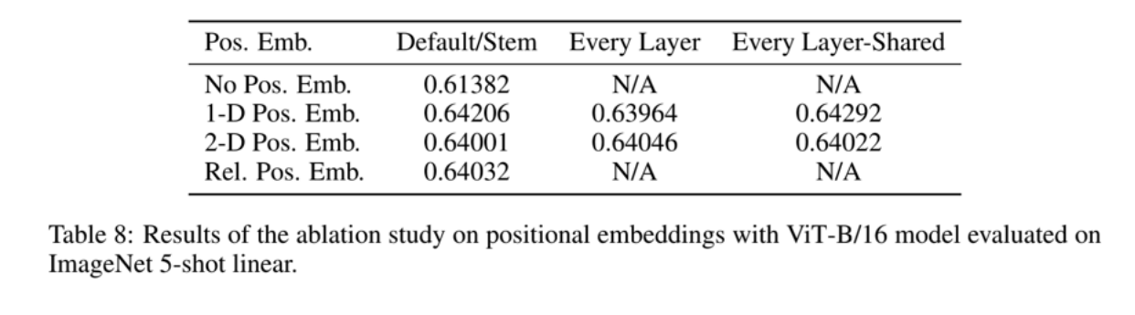
Transformer in cv VIT
每一层都加入
而且独立训练
每一层都加入 但是参数共享
最开始
没有位置编码 一维位置编码 二维位置编码 相对位置编码

Slide 18
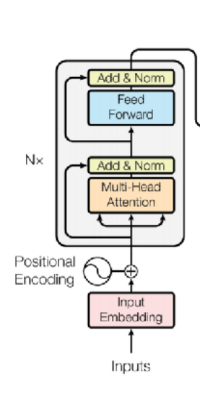
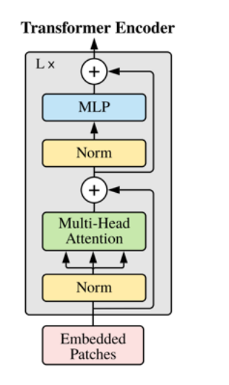
TRM编码部分：
原始：
VIT中：
确实有所不同，把Norm提前了

Slide 19
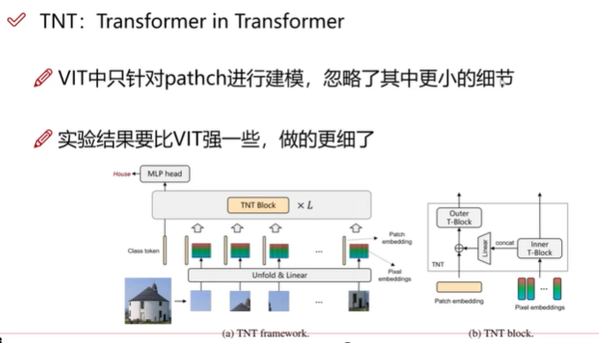
Transformer in cv TNT
VIT模型缺点：
训练时间过长，对小目标的检测效果不好。
后来提出transformer in transformer TNT等模型，加强了对小目标的检测效果

Slide 20
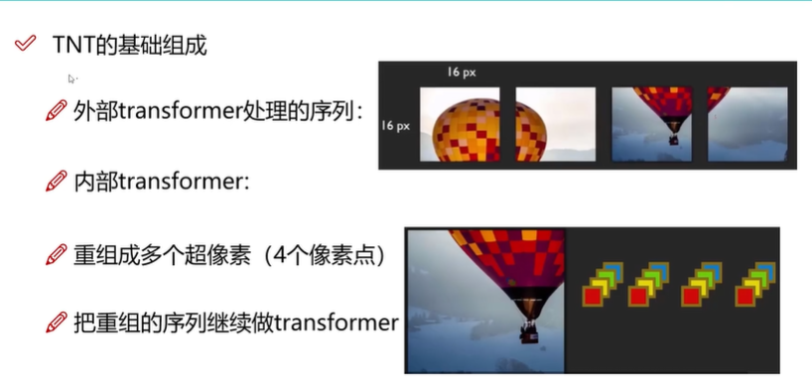
Transformer in cv TNT

Slide 21
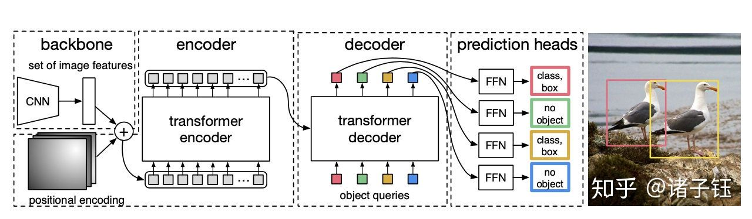
Transformer in cv DETR
第一篇用transformer做端到端目标检测的论文：
End to End Object Detection With Transformer
先用CNN提取特征，然后把最后特征图的每个点看成word，这样特征图就变成了a sequence words，而检测的输出恰好是a set objects，所以transformer正好适合这个任务。这篇文章用完整的transformer构建了一个end-to-end的目标检测模型。

Slide 22
Transformer in cv DETR
第一篇用transformer做端到端目标检测的论文：
End to End Object Detection With Transformer
先用CNN提取特征，然后把最后特征图的每个点看成word，这样特征图就变成了a sequence words，而检测的输出恰好是a set objects，所以transformer正好适合这个任务。这篇文章用完整的transformer构建了一个end-to-end的目标检测模型。
学习链接：
https://www.bilibili.com/video/BV1TT4y1B7AD?p=12&vd_source=26af0425c9a2551258a3b13b1d1ebba2

Slide 23
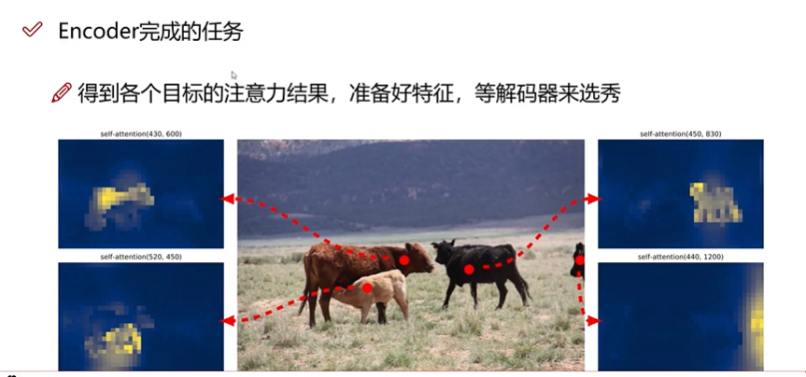
Transformer in cv DETR

Slide 24
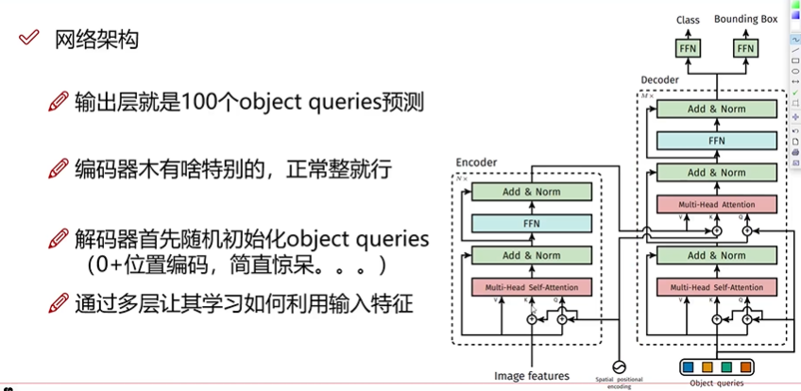
Transformer in cv DETR

Slide 25
Transformer in cv DETR
DETR与ViT的区别
1.ViT 是没有使用 CNN 的，而 DETR 是先用 CNN 提取了图像的特征
2.ViT 只使用了Transformers-encoder,在 encoder 的时候额外添加了一个 Class token 来预测图像类型,而 DETR 的 object token 则是通过 Decoder 学习的.

Slide 26
— THANKS —

